Slide 2
JavaScript 语言自身只有字符串数据类型，没有二进制数据类型。但在处理像TCP流或文件流时，必须使用到二进制数据。因此在 Node.js中，定义了一个 Buffer 类，该类用来创建一个专门存放二进制数据的缓存区。
课 堂
导 入

Slide 3
第十四讲：buffer模块
本讲2学时,共36学时
创建 Buffer 类
缓冲区其他操作
写入与读取缓冲区数据
培训机构
本讲
内容
1
2
3

Slide 4
第 一 部 分
创建 Buffer 类
2016年4月19日
《NODE.JS》第十四讲
拍摄场次
王 智 娟
执行导演
河北师范大学软件学院
后期制作
片长:90”00’
发布日期:2016.4.19

Slide 5
1、认识buffer
Node.js 中，Buffer 类是随 Node 内核一起发布的核心库。
Buffer 库为 Node.js 带来了一种存储原始数据的方法，可以让 Node.js 处理二进制数据，每当需要在 Node.js 中处理I/O操作中移动的数据时，就有可能使用 Buffer 库。原始数据存储在 Buffer 类的实例中。
一个 Buffer 类似于一个整数数组，但它对应于 V8 堆内存之外的一块原始内存。

Slide 6
2、创建 Buffer 类
① 创建固定长度的 Buffer
var buf = new Buffer(10);
② 通过给定的数组创建 Buffer 实例：
var buf = new Buffer([10, 20, 30, 40, 50]);
③ 通过一个字符串来创建 Buffer 实例：
var buf = new Buffer("www.runoob.com", "utf-8");

Slide 7
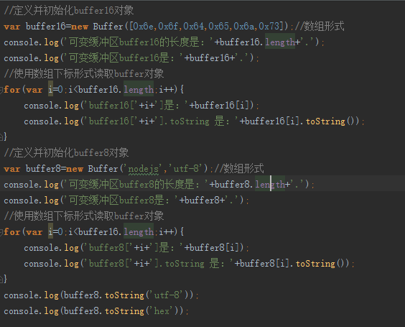
utf-8 是默认的编码方式，此外它同样支持以下编码："ascii", "utf8", "utf16le", "ucs2", "base64" 和 "hex"。
实例：14.1

Slide 8
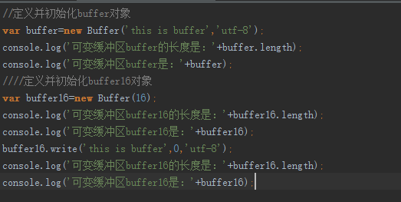
创建固定长度的 Buffer。实例：14.2

Slide 9
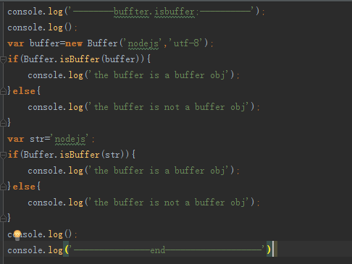
3、判断buffer
实例：14.3

Slide 10
4、buffer的长度
console.log('-----------buffer bytelength------------'); console.info(); str='\u00bd+\u00bc=\u00be';//定义字符串 //16进制编码：u00bc表示1/2，u00bc表示/4，u00be表示3/4 console.log(str+':'+str.length+'字符'+Buffer.byteLength(str,'utf-8')+'字节'); console.info(); console.log('-----------buffer bytelength- end-----------');

Slide 11
第 二 部 分
写入与读取缓冲区数据
2016年4月19日
《NODE.JS》第十四讲
拍摄场次
王 智 娟
执行导演
河北师范大学软件学院
后期制作
片长:90”00’
发布日期:2016.4.19

Slide 12
1、写入缓存
语法：
写入 Node 缓冲区的语法如下所示：
buf.write(string[, offset[, length]][, encoding])

Slide 13
参数描述如下：
string - 写入缓冲区的字符串。
offset - 缓冲区开始写入的索引值，默认为 0 。
length - 写入的字节数，默认为 buffer.length
encoding - 使用的编码。默认为 'utf8' 。
返回值：返回实际写入的大小。如果 buffer 空间不足， 则只会写入部分字符串

Slide 14
实例：
buf = new Buffer(256);
len = buf.write("www.taobao.com");
console.log("写入字节数 : "+ len);
执行以上代码，输出结果为：
node main.js 写入字节数 : 14

Slide 15
1、创建客户端
2、读取缓存
语法
读取 Node 缓冲区数据的语法如下所示：
buf.toString([encoding[, start[, end]]])

Slide 16
1、创建客户端
参数描述如下：
encoding - 使用的编码。默认为 'utf8' 。
start - 指定开始读取的索引位置，默认为 0。
end - 结束位置，默认为缓冲区的末尾。
返回值：解码缓冲区数据并使用指定的编码返回字符串。

Slide 17
1、创建客户端
实例：
buf = new Buffer(26);
for (var i = 0 ; i < 26 ; i++) { buf[i] = i + 97; } console.log( buf.toString('ascii'));
// 输出: abcdefghijklmnopqrstuvwxyz
console.log( buf.toString('ascii',0,5)); // 输出: abcde console.log( buf.toString('utf8',0,5)); // 输出: abcde console.log( buf.toString(undefined,0,5)); // 使用 'utf8' 编码, 并输出: abcde
执行以上代码，输出结果为：
node main.js abcdefghijklmnopqrstuvwxyz abcde abcde abcde

Slide 18
第 三 部 分
缓冲区其他操作
2016年4月19日
《NODE.JS》第十四讲
拍摄场次
王 智 娟
执行导演
河北师范大学软件学院
后期制作
片长:90”00’
发布日期:2016.4.19

Slide 19
1、创建客户端
1、将 Buffer 转换为 JSON 对象
语法:
将 Node Buffer 转换为 JSON 对象的函数语法格式如下：
buf.toJSON()
返回值:
返回 JSON 对象。

Slide 20
1、创建客户端
实例：
var buf = new Buffer(‘this is a buffer');
var json = buf.toJSON(buf);
console.log(json);
执行以上代码，输出结果为：
{ type: 'Buffer',
data: [ 116, 104, 105, 115, 32, 105, 115, 32, 97, 32, 98, 117, 102, 102, 101, 114 ] }

Slide 21
1、创建客户端
2、缓冲区合并
Node 缓冲区合并的语法如下所示：
Buffer.concat(list[, totalLength])
参数描述如下：
list - 用于合并的 Buffer 对象数组列表。
totalLength - 指定合并后Buffer对象的总长度。
返回值：返回一个多个成员合并的新 Buffer 对象。

Slide 22
实例
var buffer1 = new Buffer(‘hello');
var buffer2 = new Buffer(‘buffer');
var buffer3 = Buffer.concat([buffer1,buffer2]);
console.log("buffer3 内容: " + buffer3.toString());
执行以上代码，输出结果为：
buffer3 内容: hello buffer

Slide 23
3、缓冲区比较
Node Buffer 比较的函数语法如下所示,
该方法在 Node.js v0.12.2 版本引入：
buf.compare(otherBuffer);
参数描述如下：
otherBuffer - 与 buf 对象比较的另外一个 Buffer 对象。
返回值：返回一个数字，表示 buf 在 otherBuffer 之前，之后或相同。

Slide 24
实例
var buffer1 = new Buffer('ABC');
var buffer2 = new Buffer('ABCD');
var result = buffer1.compare(buffer2);
if(result < 0) {
console.log(buffer1 + " 在 " + buffer2 + "之前");
}else if(result == 0){
console.log(buffer1 + " 与 " + buffer2 + "相同");
}else {
console.log(buffer1 + " 在 " + buffer2 + "之后");
}
执行以上代码，输出结果为：
ABC在ABCD之前

Slide 25
4、拷贝缓冲区
Node 缓冲区拷贝语法如下所示：
buf.copy(targetBuffer[, targetStart[, sourceStart[, sourceEnd]]])

Slide 26
参数描述如下：
targetBuffer - 要拷贝的 Buffer 对象。
targetStart - 数字, 可选, 默认: 0
sourceStart - 数字, 可选, 默认: 0
sourceEnd - 数字, 可选, 默认: buffer.length
返回值：没有返回值。

Slide 27
实例
var buffer1 = new Buffer('ABC');
// 拷贝一个缓冲区
var buffer2 = new Buffer(3);
buffer1.copy(buffer2);
console.log("buffer2 content: " + buffer2.toString());
执行以上代码，输出结果为：
buffer2 content: ABC

Slide 28
5、缓冲区裁剪
Node 缓冲区裁剪语法如下所示：
buf.slice([start[, end]])
参数描述如下：
start - 数字, 可选, 默认: 0
end - 数字, 可选, 默认: buffer.length
返回值：返回一个新的缓冲区，它和旧缓冲区指向同一块内存，但是从索引 start 到 end 的位置剪切。

Slide 29
实例
var buffer1 = new Buffer('runoob');
// 剪切缓冲区
var buffer2 = buffer1.slice(0,2);
console.log("buffer2 content: " +
buffer2.toString());
执行以上代码，输出结果为：
buffer2 content: ru

Slide 30
1、创建 Buffer 类
创建长度为 10 字节的 Buffer 实例
通过给定的数组创建 Buffer 实例
通过一个字符串来创建 Buffer 实例
buffer的长度
2、写入与读取缓冲区数据
buf.write(string[, offset[, length]][, encoding])
buf.toString([encoding[, start[, end]]])
本 课
小 结

Slide 31
3、缓冲区其他操作
将 Buffer 转换为 JSON 对象
缓冲区合并
缓冲区比较
拷贝缓冲区
缓冲区裁剪
本 课
小 结

